Slide 1
YEŞİLYURT
REHBERLİK VE ARAŞTIRMA MERKEZİ
LGS BİLGİLENDİRME SUNUSU
2024-2025

Slide 2
SINAV TARİHİ
15 HAZİRAN 2025

Slide 3
SORU SAYILARI VE SÜRELERİ
SÖZEL OTURUM
50 SORU
75 DAKİKA
SAYISAL OTURUM
40 SORU
80 DAKİKA

Slide 4
SINAV İÇERİĞİ
SÖZEL OTURUM
SAYISAL OTURUM
DERSLER | SORU SAYISI
TÜRKÇE | 20
İNKILAP TARİHİ | 10
DİN KÜLTÜRÜ VE AHLAK BİLGİSİ | 10
YABANCI DİL | 10
DERSLER | SORU SAYISI
MATEMATİK | 20
FEN BİLGİSİ | 20

Slide 5
TESTLERİN KATSAYILARI
TÜRKÇE
İNKILAP TARİHİ
4
1
MATEMATİK
DİN KÜLTÜRÜ VE AHLAK BİLGİSİ
4
1
FEN BİLGİSİ
YABANCI DİL
4
1

Slide 6
3 YANLIŞ
1 DOĞRU CEVABI GÖTÜRMEKTEDİR

Slide 7
SINAV SAATİ
OTURUM | BAŞLAMA SAATİ | BİTİŞ SAATİ
SÖZEL OTURUM | 09:30 | 10:45
SAYISAL OTURUM | 11:30 | 12:50

Slide 8
MERKEZİ YERLEŞTİRME
Merkezî sınavla öğrenci alan Fen Liseleri, Sosyal Bilimler Liseleri, Proje Okulları ile Mesleki ve Teknik Anadolu Liselerinin Anadolu teknik programlarına tercihler doğrultusunda Merkezî Sınav Puanı üstünlüğüne göre yapılacaktır.

Slide 9
YEREL YERLEŞTİRME
Okulların türü, kontenjanı ve bulundukları yere göre oluşturulan ortaöğretim kayıt alanı ile öğrencilerin ikamet adresleri, okul başarı puanları ve devam-devamsızlık gibi kriterler göz önünde bulundurularak yapılacaktır. Yerel yerleştirme ile öğrenci alan okullara yerleştirme işlemi, il ve ilçe millî eğitim müdürlüklerince belirlenen kontenjanlara göre yapılacaktır

Slide 10
YETENEK SINAVI İLE YERLEŞTİRME
Öğrenci alımı, başvuru yapılan spor lisesinin özel yetenek sınavı ile yapılmaktadır.
Başvurular haziran sonu gibi yapılmaktadır.
Yetenek Sınavında 50 (elli) ve üzerinde puan alan adaylar başarılı sayılacak ve bu adayların Yerleştirme Puanı (YP) hesaplanacaktır.
Yetenek Sınavı Puanının %70’i ve OBP’nin %30’unu toplamak suretiyle elde edilecek Yerleştirme Puanı merkezi olarak100 (yüz) puan üzerinden hesaplanacaktır.
En yüksek YP puanından aşağıya doğru yapılan sıralamaya göre bölümler bazında belirlenen kontenjan kadar aday yerleştirilerek kayıt hakkı kazanacaktır.

Slide 11
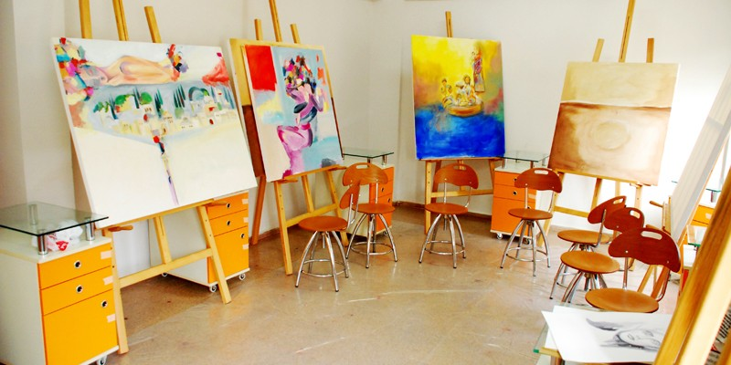
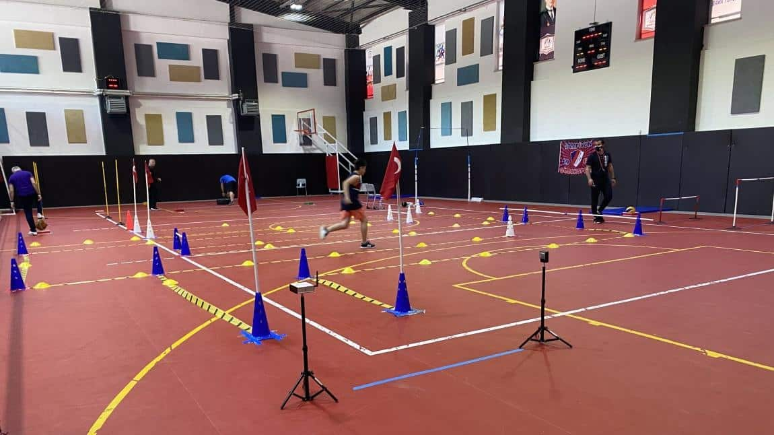
ABDULKADİR ERİŞ GÜZEL SANATLAR LİSESİ
MALATYA SPOR LİSESİ

Slide 12
ÖZEL EĞİTİM KURUMLARINA YERLEŞTİRME
Merkezî Sınav Puanı esas alınarak kendi yönetmeliklerine göre öğrenci alabilecektir. 2025- 2026 eğitim ve öğretim yılı için özel okul kayıt işlemleri, Haziran- Temmuz 2025 tarihleri arasında yapılabilecektir.
Özel ortaöğretim kurumlarına kesin kayıt işlemini tamamlayan öğrenciler, tercihte bulunamayacaklardır.

Slide 13
TERCİH İŞLEMLERİ
Tercih işlemi öğrenci ve velisi tarafından https://e-okul.meb.gov.tr internet adresinden veya herhangi bir ortaokul/imam hatip ortaokulu müdürlüğünden yapılabilecektir. Yapılan tercihler mutlaka ilgili ortaokul müdürlüğüne onaylatılacaktır.

Slide 14
TERCİH İŞLEMLERİ
Merkezî Sınav’a giren ve Merkezî Sınav Puanına sahip olan öğrenciler dâhil tüm öğrenciler yerel yerleştirme ile öğrenci alan okul tercihinde bulunmak zorundadır. Yerel Yerleştirme ile Öğrenci Alan Okullar ekranından tercih yapılmaması durumunda öğrencilere Merkezî Sınavla Öğrenci Alan Okullar ile Pansiyonlu Okullar tercih ekranı açılmayacaktır.

Slide 15
TERCİH İŞLEMLERİ
Tercihlerde öğrencinin karşısına;
1- Yerel Yerleştirme (5 tercih)
2- Merkezi Yerleştirme, (10 tercih)
3- Pansiyonlu Okullara Yerleştirme (5 tercih)
ekranı olmak üzere 3 tercih ekranı çıkacak.

Slide 16
MERKEZİ YERLEŞTİRME İLE ALAN LİSELERİN BAŞARI SIRALAMASI
SIRA | LİSELER | SIRA | LİSELER
1 | Malatya Erman Ilıcak Fen Lisesi | 15 | Fuat Sezgin Anadolu Lisesi
2 | Malatya Mehmet Ali Aydınlar Fen Lisesi | 16 | Sadreddin Konevi Kız Anadolu İmam Hatip Lisesi
3 | Malatya Fethi Gemuhluoğlu Fen Lisesi | 17 | Hacı Avni Kız Anadolu İmam Hatip Lisesi
4 | Malatya Anadolu Lisesi | 18 | Malatya Anadolu İmam Hatip Lisesi
5 | Şehriban Günata Anadolu Lisesi | 19 | Şehit Kemal Özalper Mesleki ve Teknik Anadolu Lisesi (Raylı Sistemler Teknolojisi)
6 | Malatya Lisesi | 20 | Yunus Emre Mesleki ve Teknik Anadolu Lisesi (Endüstriyel Otomasyon Teknolojileri)
7 | Yusuf Kenan Anadolu Lisesi | 21 | Darende Osman Hulusi Ateş Anadolu İmam Hatip Lisesi
8 | Akçadağ Fatih Fen Lisesi | 22 | Şehit Göhkan Ertan Mesleki ve Teknik Anadolu Lisesi (Yenilenebilir Enerji Teknolojileri)
9 | Selahaddin Eyyubi Anadolu İmam Hatip Lisesi | 23 | Atatürk Kız Anadolu Lisesi
10 | Tecde Anadolu Lisesi | 24 | Doğanşehir Hüsne Küçük Kız Anadolu İmam Hatip Lisesi
11 | Arapgir Kerem Aydınlar Fen Lisesi | 25 | Aslantepe Meslek ve Teknik Anadolu Lisesi (Konaklama ve Seyahat Hizmetleri Alanı)
12 | Doğanşehir Fen Lisesi | 26 | Ziraat Mesleki Lisesi (Hayvan Yetiştiriciliği ve Sağlığı)
13 | Darende Mehmet Emin Ilıcak Fen Lisesi | 27 | Aslan tepe Meslek ve Teknik Anadolu Lisesi (Yiyecek ve İçecek Alanı)
14 | Niyazi Mısri Sosyal Bilimler Lisesi

Slide 17
MERKEZİ YERLEŞTİRME İLE ALAN OKULLARIN TABAN PUANLARI

Slide 18
2024 MALATYADAKİ FEN LİSELERİNİN TABAN PUANLARI ve yüzdelik dilimleri
Okul adı | Kontenjan | Taban puan | Taban yüzdelik dilim
Malatya Erman Ilıcak Fen Lisesi | 120 | 475,549 | 1,17
Malatya Mehmet Ali Aydınlar Fen Lisesi | 120 | 464,340 | 2,32
Malatya Fethi Gemuhluoğlu Fen Lisesi | 120 | 454,486 | 3.6
Akçadağ Fatih Fen Lisesi | 90 | 404,933 | 11,89
Arapgir Kerem Aydınlar Fen Lisesi | 90 | 379,995 | 16,97
Doğanşehir Fen Lisesi | 90 | 368,162 | 19,58
Darende Mehmet Emin Ilıcak Fen Lisesi | 90 | 362,417 | 20,9

Slide 19
2024 MALATYADAKİ Anadolu LİSELERİNİN TABAN PUANLARI ve yüzdelik dilimleri
Okul Adı | Kontenjan | Taban puanı | Taban yüzdelik dilim
Malatya Anadolu Lisesi | 120 | 443,942 | 5,15
Şehriban Günata Anadolu Lisesi | 120 | 438,263 | 6,05
Malatya Lisesi | 180 | 414,419 | 10,11
Yusuf Kenan Anadolu Lisesi | 90 | 408,301 | 11,26
Tecde Anadolu Lisesi | 150 | 392,606 | 14,33
Fuat Sezgin Anadolu Lisesi | 120 | 337,177 | 27,16
Atatürk Kız Anadolu Lisesi | 150 | 202,788 | 88,93

Slide 20
2024 MALATYADAKİ sosyal bilimler LİSELERİNİN TABAN PUANLARI ve yüzdelik dilimleri
Okul Adı | Kontenjan | Taban puanı | Taban yüzdelik dilim
Niyazi Mısri Sosyal Bilimler Lisesi | 150 | 357,811 | 21,98
Not: 1 yıl hazırlık eğitimi vardır.

Slide 21
2024 MALATYADAKİ anadolu imam hatip LİSELERİNİN TABAN PUANLARI ve yüzdelik dilimleri
Okul Adı | Kontenjan | Taban puan | Taban yüzdelik dilim
Selahaddin Eyyubi Anadolu İmam Hatip Lisesi | 120 | 399,799 | 12,88
Sadreddin Konevi Kız Anadolu İmam Hatip Lisesi | 60 | 323,266 | 30,97
Hacı Avni Kız Anadolu İmam Hatip Lisesi | 150 | 290,093 | 41,51
Malatya Anadolu İmam Hatip Lisesi | 90 | 280,104 | 45,26
Darende Osman Hulusi Ateş Anadolu İmam Hatip Lisesi | 60 | 253,143 | 57,38
Doğanşehir Hüsne Küçük Kız Anadolu İmam Hatip Lisesi | 30 | 200,047 | 90,52

Slide 22
2024 MALATYADAKİ mesleki ve teknik Anadolu LİSELERİNİN TABAN PUANLARI ve yüzdelik dilimleri
Okul Adı | Kontenjan | Taban Puan | Taban Yüzdelik Dilim
Şehit Kemal Özalper Mesleki ve Teknik Anadolu Lisesi (Raylı Sistemler Teknolojisi) | 30 | 276,536 | 46,69
Yunus Emre Mesleki ve Teknik Anadolu Lisesi (Endüstriyel Otomasyon Teknolojileri) | 30 | 258,926 | 54,49
Şehit Gökhan Ertan Mesleki ve Teknik Anadolu Lisesi (Yenilenebilir Enerji Teknolojileri) | 30 | 241,759 | 63,59
Aslantepe Meslek ve Teknik Anadolu Lisesi (Konaklama ve Seyahat Hizmetleri Alanı) | 30 | 188,812 | 95,76
Ziraat Mesleki Lisesi (Hayvan Yetiştiriciliği ve Sağlığı) | 30 | 176,636 | 98,67
Aslantepe Meslek ve Teknik Anadolu Lisesi (Yiyecek ve İçecek Alanı) | 60 | 156,704 | 99,88

Slide 23
YEREL YERLEŞTİRME İLE ALAN OKULLARIN TABAN PUANLARI

Slide 24
2024 MALATYADAKİ Anadolu LİSELERİNİN TABAN OÖBP PUANLARI
OKUL ADI | TABAN OÖBP PUANI
BEYDAĞI ANADOLU LİSESİ | 96,27
KERNEK ANADOLU LİSESİ | 94,72
KOLUKISA ANADOLU LİSESİ | 92,51
ORG.EŞREF BİTLİS ANADOLU LİSESİ | 88,51
AKMERCAN ANADOLU LİSESİ | 87,24
MAHMUT ÇALIK ANADOLU LİSESİ | 78,77
İBNİ HALDUN ANADOLU LİSESİ | 73,01
GAZİ ANADOLU LİSESİ | 77,26
MERAŞAL FEVZİ ÇAKMAK ANADOLU LİSESİ | 87,85
OKUL ADI | TABAN DİPLOMA NOTU
ŞEHİT SERDAR SELÇUK ANADOLU LİSESİ | 86,71
GÜNDÜZBEY ANADOLU LİSESİ | 56,86
KONAK ŞEHİT HALİL KOÇ ANADOLU LİSESİ | 62,67
YAKINCA ANADOLU LİSESİ | 76,78
TURGUT ÖZAL ANADOLU LİSESİ | 69,62
ŞHT.İBRAHİM TANRIVERDİ ANADOLU LİSESİ | 66,37
YEŞİLYURT ANADOLU LİSESİ | 66,75
ŞEHİT ZEKERİYA BİTMEZ ANADOLU LİSESİ | 57,45

Slide 25
2024 MALATYADAKİ SAĞLIK MESLEK LİSELERİNİN TABAN OÖBP PUANLARI
OKUL ADI | TABAN DİPLOMA NOTU
ATATÜRK MESLEKİ VE TEKNİK LİSESİ | 81,30
GEVHER NESİBE MESLEK VE TEKNİK LİSESİ | 79,62

Slide 26
2024 MALATYADAKİ ANADOLU İMAM HATİP LİSELERİNİN TABAN OÖBP PUANLARI
OKUL ADI | TABAN DİPLOMA NOTU
YEŞİLYURT ANADOLU İMAM HATİP LİSESİ | 42,16
MAHMUT CELALEDDİN ÖKTEN ANADOLU İMAM HATİP LİSESİ | 47,09
RABİA HATUN KIZ ANADOLU İMAM HATİP LİSESİ | 33,54

Slide 27
2024 MALATYADAKİ MESLEKİ VE TEKNİK LİSELERİNİN TABAN OÖBP PUANLARI
OKUL ADI | TABAN OÖBP
SÜMER MESLEKİ VE TEKNİK ANADOLU LİSESİ | 40,15
ŞEHİT GÖKHAN ERTAN MESLEKİ VE TEKNİK ANADOLU LİSESİ | 60,69
FATMA ALİYE MESLEKİ VE TEKNİK ANADOLU LİSESİ | 57,80
HASAN AKBUDAK BORSA İSTANBUL MESLEKİ VE TEKNİK ANADOLU LİSESİ | 38,06
YEŞİLYURT MESLEKİ VE TEKNİK ANADOLU LİSESİ | 50,13

Slide 28
BAŞARILAR DİLERİZ……….

